Slide 1

Regler, ansvar och arbetsmetoder
SS-EN 50110-1, ESA och el ombord
1

Slide 2
Mål och startfråga
Skilja föreskrift, standard och arbetsanvisning.
Knyta arbetsmetod och ansvar till ett avgränsat arbetsfall.
Startfråga
Är samma regelverk automatiskt tillämpligt i en fabrik och ombord på ett fartyg?
2

Slide 3
Dagens två pass
Pass 1: 45 minuter
5 min begrepp, 20 min teori och genomräknade exempel
15 min övning 2.1, 2.2 och 2.4, 5 min återkoppling
Pass 2: 45 minuter
20 min teori och exempel, 15 min övning 2.6, 2.7 och 2.8
8 min lösningsdiskussion, 2 min avslut
Stödbilderna används under arbetet. Övriga övningar: egen studietid.
Alla tio med utförlig genomgång: cirka 90–110 min. Paus tillkommer.
3

Slide 4
Underlag för regelval
Föreskrift har ett definierat, bindande tillämpningsområde.
Standard kan beskriva tekniska och organisatoriska metoder.
Lokal arbetsanvisning preciserar organisation och arbete.
Dokumentets nummer, utgåva och tillämpning behövs för en spårbar hänvisning.
4

Slide 5
En lösning som går att följa
1. Givet och sökt
Skriv av värden, enheter och vad du ska bestämma.
2. Samband och villkor
Välj formel eller princip. Kontrollera koppling, driftfall och antaganden.
3. Uträkning och kontroll
Omvandla enheter, sätt in värden och tolka resultatet.
I resonemangsfall: koppla observation till en motiverad slutsats.
5

Slide 6
Reglernas olika uppgifter
Föreskrifter anger bindande krav inom sitt tillämpningsområde.
Standarder och anvisningar ger tekniskt och organisatoriskt stöd.
Tillämpningsområdet måste vara känt
Fartygets kategori, trafik och byggnadsdata påverkar regelvalet.
En standardhänvisning ersätter inte bedömningen.
6

Slide 7
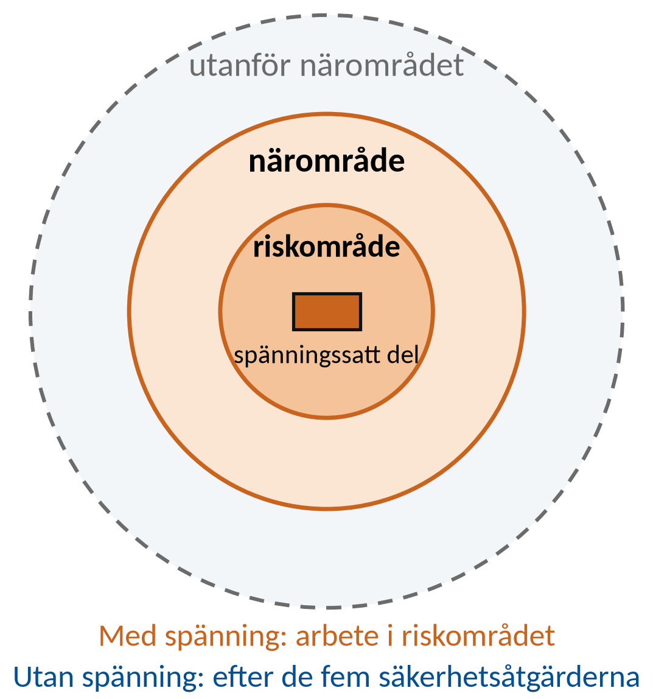
SS-EN 50110-1 och ESA
SS-EN 50110-1 utgåva 4:2024 behandlar drift och arbete.
EBR ESA 2026 gäller från 29 maj 2026 inom sitt system.
Här ges kursöversikt, ingen ESA-certifiering
SS-EN 50110-1: tre metoder (utan spänning, med spänning, nära spänning).
ESA: fyra metoder (kompletterar med arbete utanför närområde).
7

Slide 8
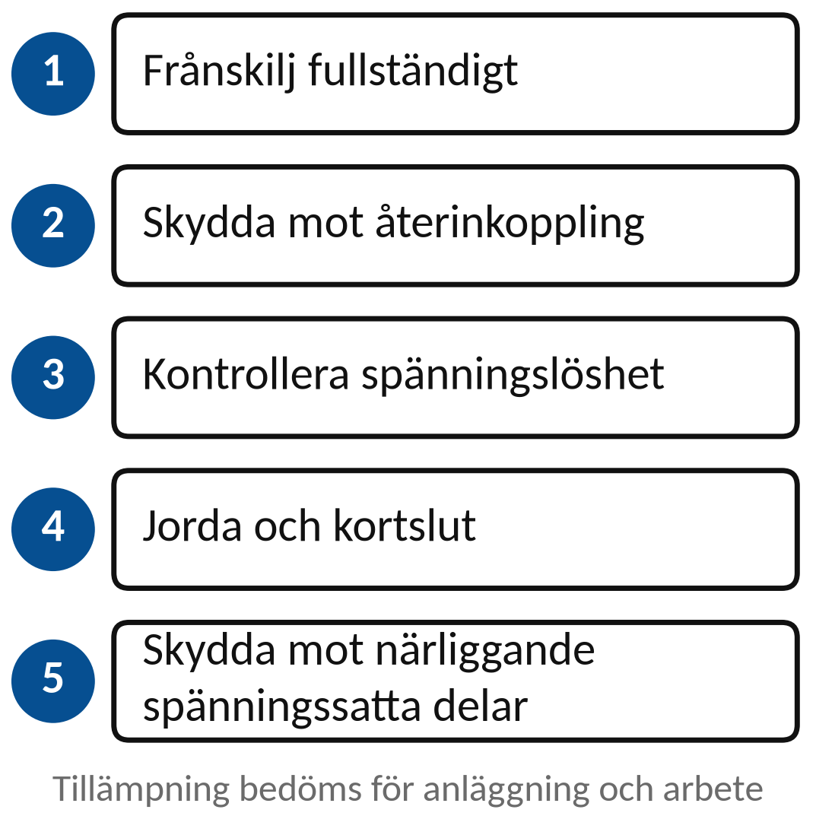
Fem säkerhetsåtgärder
Arbete utan spänning kräver en planerad följd av åtgärder.
Varje åtgärds tillämpning avgörs för anläggningen och arbetet.
Frånskiljning och skydd mot återinkoppling
Spänningslöshetskontroll, jordning och kortslutning,
skydd mot närliggande spänningssatta delar.
8

Slide 9
Exempel: regelval utan gissning
Ett fartyg behöver ändrad elektrisk utrustning. Underlaget anger varken fartygstyp eller byggnadsår.
Tillämplighet måste kontrolleras före hänvisning
1. Begär fartygstyp, storlek, trafik och byggnads-/ombyggnadsdata.
2. Matcha uppgifterna mot föreskriftens tillämpningsområde.
3. Dokumentera aktuell version och relevant, kontrollerat avsnitt.
Ett standardnamn ensamt visar inte vilka bindande krav som gäller för ändringen.
9

Slide 10
Stöd till övning 2.1
Föreskrift, standard och lokal anvisning
Föreskriften är bindande inom sitt område. En standard kan ge en teknisk metod, och en lokal anvisning beskriver hur arbetet görs.
Förutsättningar: Vilka dokument som gäller beror på objekt, arbete och eventuella hänvisningar eller avtal.
Arbetsgång: Jämför vad dokumenten är till för och förklara varför du först måste kontrollera tillämpningsområdet.
10

Slide 11
Övning 2.1
Föreskrift eller standard
Vad är skillnaden mellan en myndighetsföreskrift och en teknisk standard när du ska ta reda på vilka regler som gäller?
Motivera ditt beslut.
11

Slide 12
Stöd till övning 2.2
Utgåvans grund: SS-EN 50110-1 utgåva 4:2024
Utgåvenumret visar vilken version det är. En äldre utgåva kan ha slutat gälla.
Förutsättningar: Enligt SEK löpte övergångstiden för utgåva 3 ut den 29 maj 2026.
Arbetsgång: Jämför pärmens utgåva med den aktuella och kontrollera även de lokala anvisningarna.
12

Slide 13
Övning 2.2
Aktuell utgåva
En äldre pärm hänvisar till SS-EN 50110-1 utgåva 3:2013. Vilken utgåva bygger den här boken på?
Motivera ditt beslut.
13

Slide 14
Stöd till övning 2.3
Metoderna skiljer sig i hur nära spänning arbetet sker
Metoderna skiljer sig i hur nära spänningsförande delar man arbetar och vilka säkerhetskrav som gäller.
Förutsättningar: Namnen följer EBR ESA 2026. Boken ger ingen ESA-behörighet.
Arbetsgång: Ange de fyra namnen. Vid ett verkligt arbete måste valet av metod motiveras.
14

Slide 15
Övning 2.3
Arbetsmetoder
Nämn de fyra arbetsmetoderna i ESA 2026.
Motivera ditt beslut.
15

Slide 16
Stöd till övning 2.4
Frånskiljning är en del av flera åtgärder
Skydd mot återinkoppling, spänningslöshetskontroll och skydd mot närliggande delar ingår i planeringen.
Förutsättningar: Jordning och kortslutning görs när anläggningen, arbetsmetoden och gällande krav kräver det.
Arbetsgång: Förklara vilken risk som kvarstår efter enbart frånskiljning. Knyt varje risk till ytterligare åtgärd.
16

Slide 17
Övning 2.4
Säkerhetsåtgärder
Varför räcker det inte att frånskilja när du förbereder ett arbete utan spänning?
Motivera ditt beslut.
17

Slide 18
Stöd till övning 2.5
Ett startbesked behöver entydiga uppgifter
Objekt, arbetsgräns, utförda kontroller, vem som ger beskedet och vem som tar emot det behöver vara klart.
Förutsättningar: Beskedet är: ”Den är nog avstängd, ni kan börja.” Inga kontroller nämns.
Arbetsgång: Ange två uppgifter som saknas och varför var och en gör att arbetet inte kan börja säkert.
18

Slide 19
Övning 2.5
Otydligt besked
”Den är nog avstängd, ni kan börja” sägs via telefon. Ange två brister i beskedet.
Motivera ditt beslut.
19

Slide 20
Pass 2
Roller och kommunikation
Regler för fartyg
Avgränsning före beslut
Teori och exempel följs av övning 2.6–2.10.
Redovisa din metod och diskutera resultaten i gruppen.
20

Slide 21
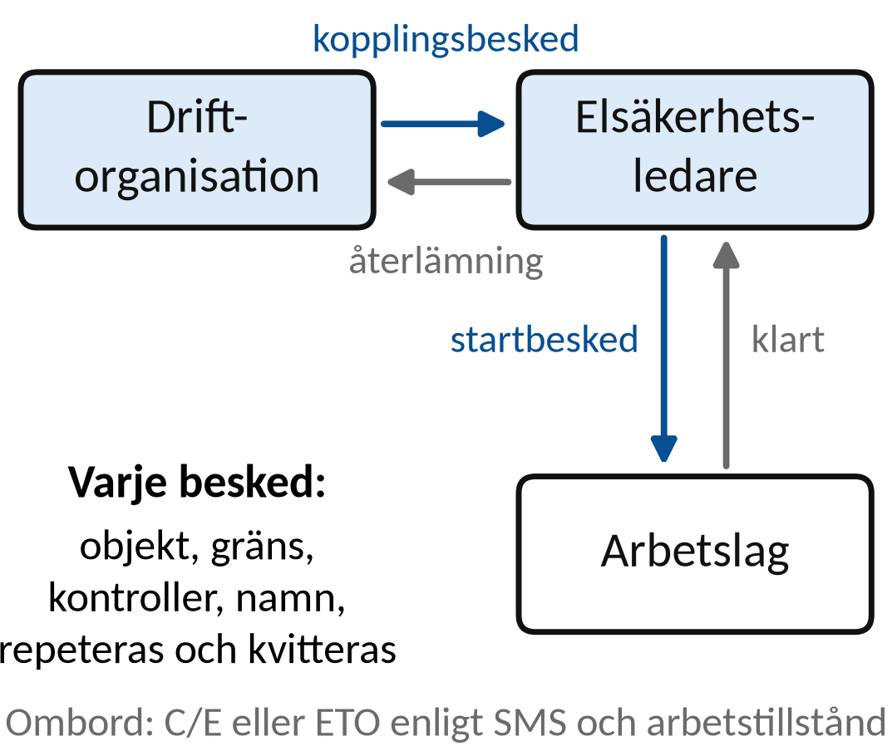
Roller och kommunikation
Elsäkerhetsledaren leder säkerheten för det aktuella arbetet.
Driftorganisationen samordnar drift och kopplingsåtgärder.
Utsedd person, avgränsat uppdrag, tydligt besked
Planens ”kopplingsansvarig” måste preciseras i lokal organisation.
Namn, funktion och överlämning ska vara entydiga.
21

Slide 22
Regler för fartyg
Transportstyrelsen listar olika regelverk för olika fartyg.
Exempel är TSFS 2019:4 och TSFS 2017:26.
Fartygstyp och tillämpningsområde styr
IEC 60092 behandlar elinstallationer på fartyg.
SS-EN 50110-1 har inte utvecklats specifikt för sjögående fartyg.
22

Slide 23
Avgränsning före beslut
Arbetsområdet kan påverkas av fler än en matning.
Reservkraft, UPS och lagrad energi ingår i kartläggningen.
Rätt objekt och alla berörda energikällor
Arbetsberedningen ska ange vad som får påbörjas, av vem
och under vilka verifierade förutsättningar.
23

Slide 24
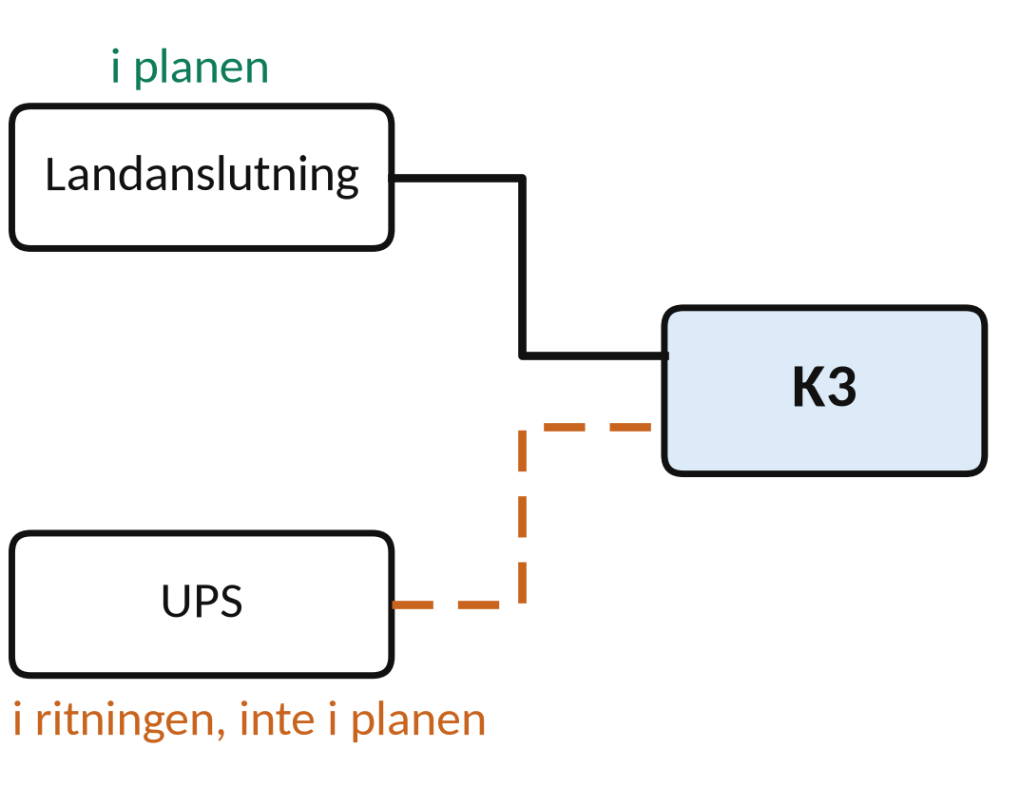
Exempel: två matningsvägar
Arbete planeras på K3. Landanslutningen är beskriven, men ritningen visar också ett UPS-spår.
Arbetsgräns omfattar alla berörda energikällor
1. Observation: UPS-vägen finns i ritningen men saknas i planen.
2. Osäkerhet: K3 kan ha en ytterligare möjlig matning.
3. Berörd start väntar tills vägen och skyddsåtgärderna verifierats.
Planen ska ange ansvarig, utförda kontroller och ett tydligt besked för det avgränsade arbetet.
24

Slide 25
Stöd till övning 2.6
Uppdrag och befogenheter måste vara utpekade
Elsäkerhetsledaren leder säkerheten i arbetet, och driftorganisationen samordnar drift och kopplingar.
Förutsättningar: Ingen är utsedd att leda elsäkerheten i det här arbetet. ”Alla håller koll” är den enda fördelningen av ansvar.
Arbetsgång: Förklara vilket beslut eller vilken samordning som annars riskerar att ingen tar hand om.
25

Slide 26
Övning 2.6
Rollfördelning
Ingen i en arbetsgrupp är utsedd att leda elsäkerheten. Kan ett muntligt ”alla håller koll” ersätta det?
Motivera ditt beslut.
26

Slide 27
Stöd till övning 2.7
Regelval bygger på fartygsdata
Fartygstyp, storlek, trafik, byggnadsdata och vilket system det gäller påverkar vilka föreskrifter som gäller.
Förutsättningar: Inga fartygsdata är givna. Svara därför med vilken information som behövs – gissa inte en paragraf.
Arbetsgång: Lista uppgifterna och förklara hur du använder dem för att kontrollera tillämpningsområdet.
27

Slide 28
Övning 2.7
Regelval ombord
Du får ett fall om en elektrisk installation på ett fartyg. Vilka uppgifter behöver du innan du kan hänvisa till rätt TSFS?
Motivera ditt beslut.
28

Slide 29
Stöd till övning 2.8
Kontrollera föreskriftens status i regellistan
Transportstyrelsens regellista visar om en föreskrift gäller eller är upphävd. Ett nytt nummer kräver ändå kontroll av tillämpningen.
Förutsättningar: Dokumentet säger att TSFS 2014:1 gäller. Inget i fallet stöder det.
Arbetsgång: Ange vilken hänvisning som är inaktuell och vad som behöver verifieras i ersättningsregelverket.
29

Slide 30
Övning 2.8
Gammal föreskrift
Ett dokument anger att TSFS 2014:1 gäller. Vad säger Transportstyrelsens regellista?
Motivera ditt beslut.
30

Slide 31
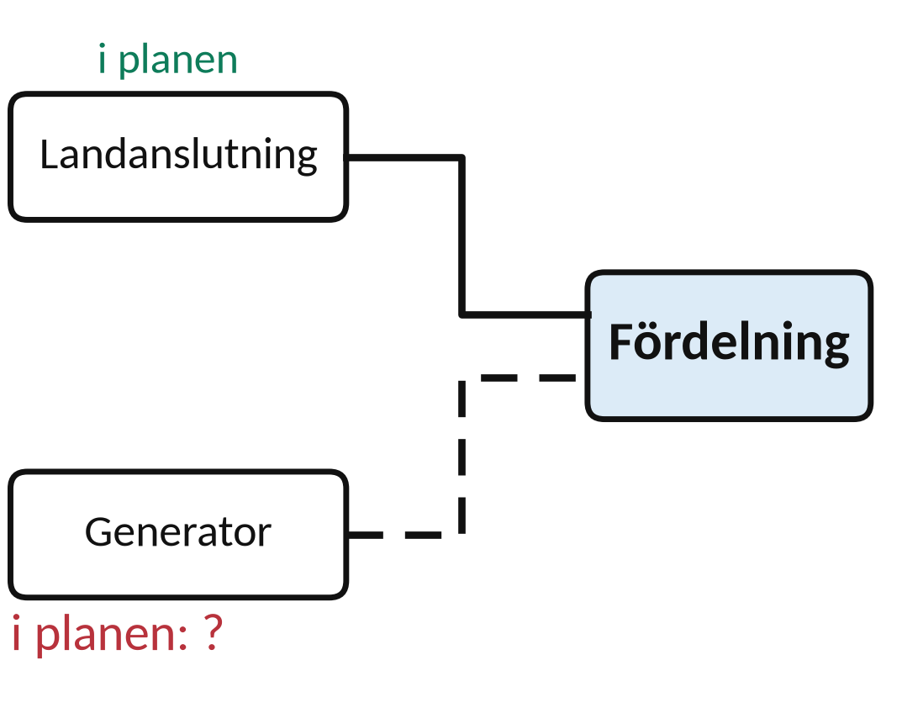
Stöd till övning 2.9
Alla möjliga matningsvägar ingår i avgränsningen
Normal matning, reservmatning och risken att spänningen kommer tillbaka påverkar samma arbetsområde.
Förutsättningar: Fördelningen kan matas från land eller generator. Planen nämner bara landanslutningen.
Arbetsgång: Jämför energikällorna i planen med dem i fallet och ange vad som måste läggas till innan arbetet kan börja.
31

Slide 32
Övning 2.9
Två matningar
En fördelning kan få el från landanslutning eller generator. Planen nämner bara landanslutningen. Vilken brist finns?
Motivera ditt beslut.
32

Slide 33
Stöd till övning 2.10
Spårbar hänvisning = dokument, version och tillämpning
En hänvisning ska visa vilket avsnitt som är kontrollerat och varför det gäller just det här arbetet.
Förutsättningar: Det räcker att visa hur hänvisningen ska byggas upp. Fartygsdata eller avsnitt som saknas skrivs som öppna frågor.
Arbetsgång: Skriv en mall med dokument och motivering. Skriv aldrig en påhittad paragraf som om den vore fakta.
33

Slide 34
Övning 2.10
Rätt hänvisning i riskbedömning
Skriv ett exempel på en hänvisning till en regel som går att kontrollera i efterhand, utan att du gissar en paragraf.
Motivera ditt beslut.
34

Slide 35
Avslut och eget arbete
Hur visar du att en regelhänvisning verkligen gäller ditt arbetsfall?
Komplettera riskbedömningen med ansvar, vald arbetsmetod och motiverad regelhänvisning. Inlämning senast 18 oktober.
35

Slide 36
Källor och fortsatt läsning
Studieplanen YH03151, 18 september 2026
Sjöskolans kursmaterial och originalmall
SEK: SS-EN 50110-1, utgåva 4:2024
Energiföretagen: EBR ESA 2026
Transportstyrelsen: regler för el ombord
36

